Slide 1
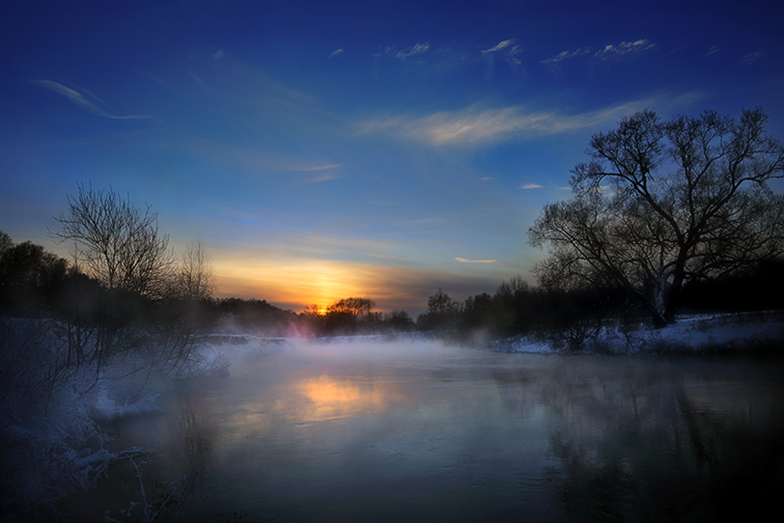

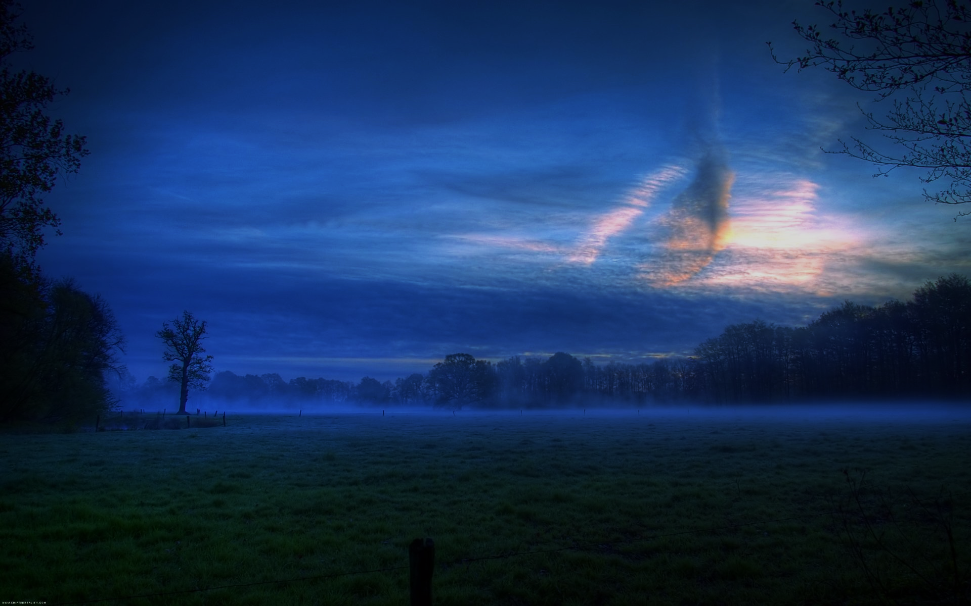



Mañana si mis palabras
no te hablan de lo que siento
sepultaré mis nostalgias
en soledades de hielo.
¡Ay!… como pasan las horas
cuando se quiere en silencio
y que trabajo es decirlo
¡Te quiero, porque, te quiero!
¡Ay!…tanto amor que yo guardo
oculto en mi silencio
como si fuera pecado
quererte como te quiero
Está tu nombre de estrella
clavada en mi firmamento
y tengo eclipses de luna
cuando no alumbras mi cielo.
No sé, porque de mis ojos
cuando te miran yo siento
que fluyen como puñales
miradas de sentimiento.
Te miro con estos ojos
clavados en el misterio
que a gritos te están hablando
de la pasión que yo siento.
No sé que me pasa me digo
buscando en mí desconcierto
que me haces soñar distancias
sin rutas para el regreso
Estás diluida en mis venas
estas clavada en mis pensamientos
y estoy sin voz y sin alma
de tanto amor que te tengo.
Te quiero, con el cariño de los antiguos troveros
con mi palabra desnuda, con mi lenguaje sin verbos…
Te quiero, cuando amanece, cuando anochece, te quiero
te quiero a cada minuto, te quiero, sólo te quiero.
Romance
Claudio Abrego Alanez
inesgaret@gmail.com
Audio Corazon Solitario – Ernesto Cortazar
Todos los derechos de autor © pertenecen a los respectivos artistas / fotógrafos

Slide 2







¿Te ha gustado?
Puedes ver más entrando
Aquí
Además puedes recibir powerpoints en tu correo electrónico suscribiéndote aquí:

